Slide 1
EUROPA.-LA VUELTA AL MUNDO EN 885 JARDINES.-ESTE DE HOLANDA.-A
Selección de textos y fotografías por
JOSE ELIAS BONELLS

Slide 2
Het Klooster
El jardín de Edzo y Ebbens Tineke cumple con 2,5 hectáreas.
Usted puede encontrar aquí un agricultor-jardín, un huerto y un gran estanque, de la cual las orillas fueron replantadas en 2009.
Excelente es la vista en frente de la casa.
En el jardín hay una terraza grande con plátanos.
Distribuidos sobre el jardín están arbustos y árboles raros monumentales.
Niza es una pequeña avenida carril y otras secciones con hortensias.

Slide 3
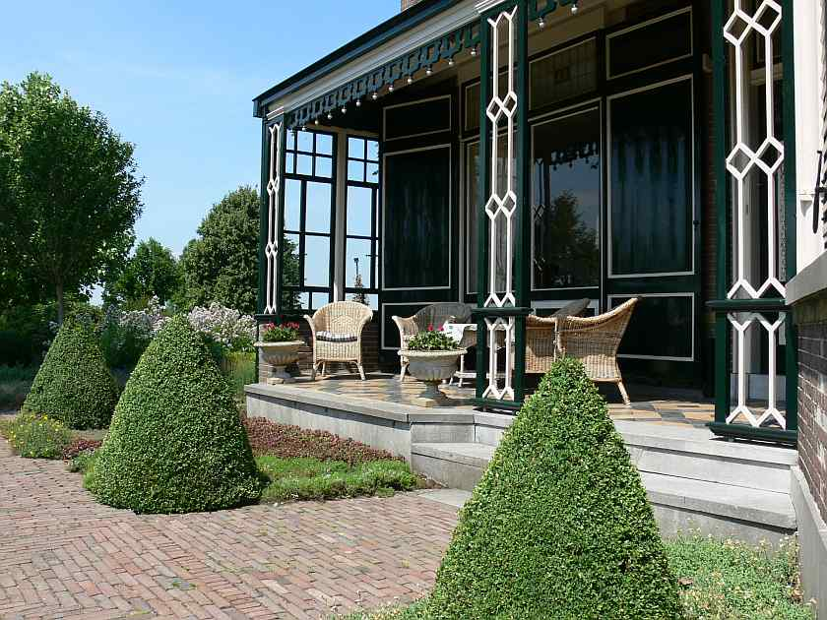
Notes:
Het Klooster

Slide 4
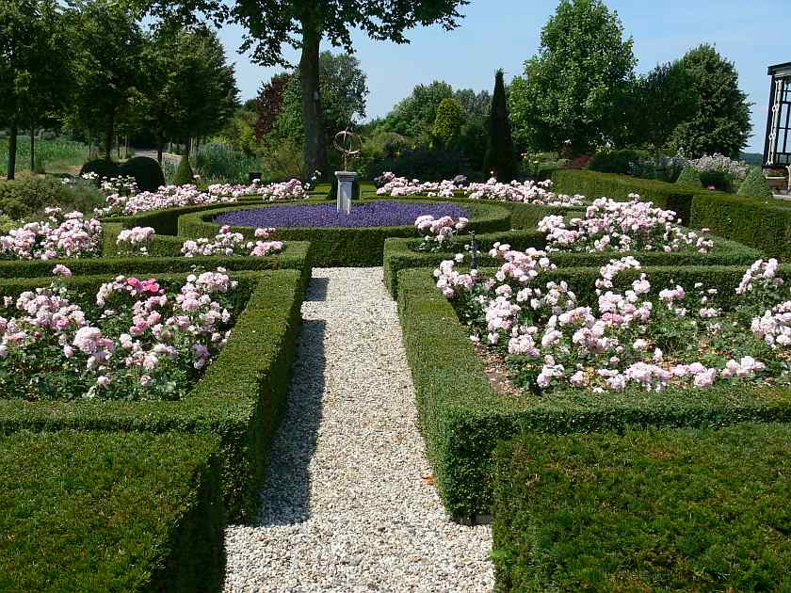
Notes:
Het Klooster

Slide 5
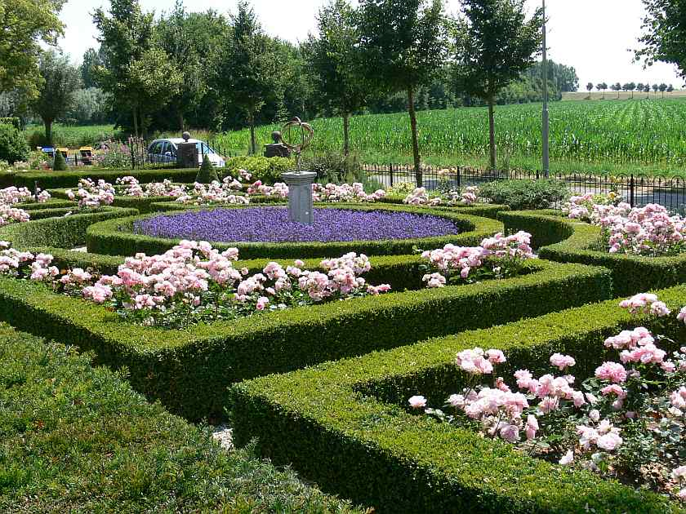
Notes:
Het Klooster

Slide 6
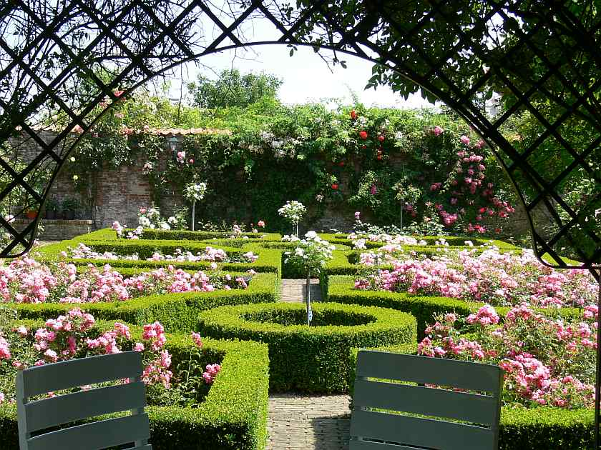
Notes:
Het Klooster

Slide 7
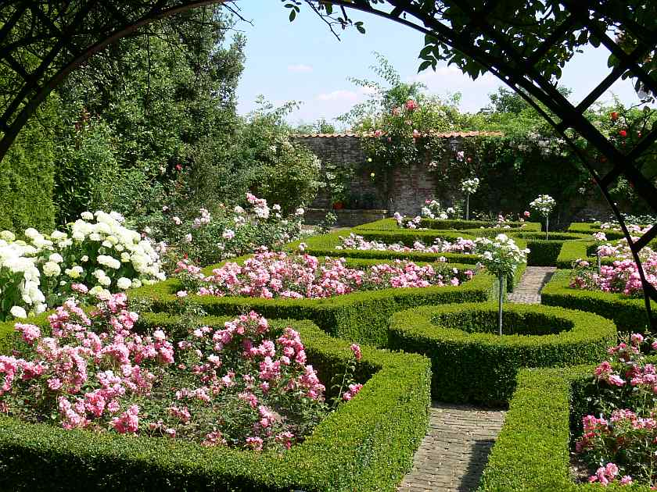
Notes:
Hetn Klooster

Slide 8
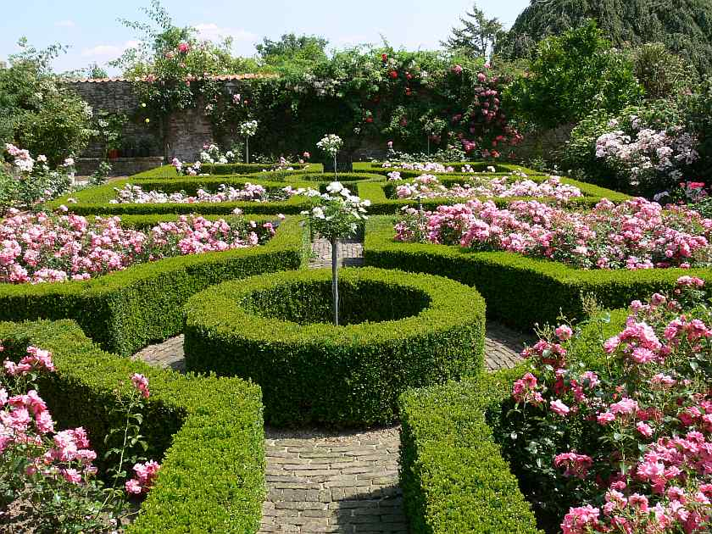
Notes:
Het Klooster

Slide 9
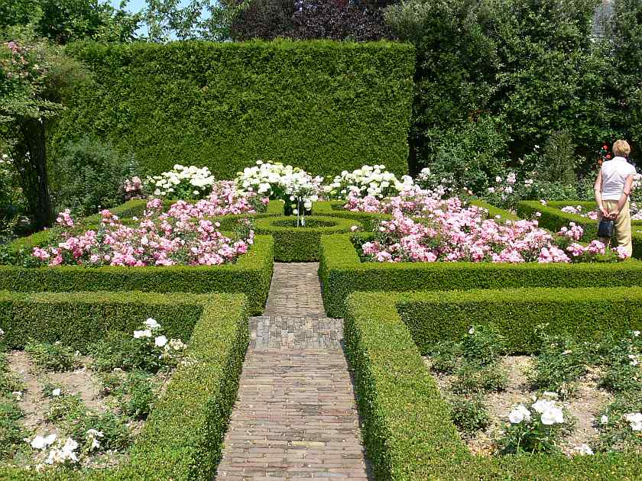
Notes:
Het Klooster

Slide 10
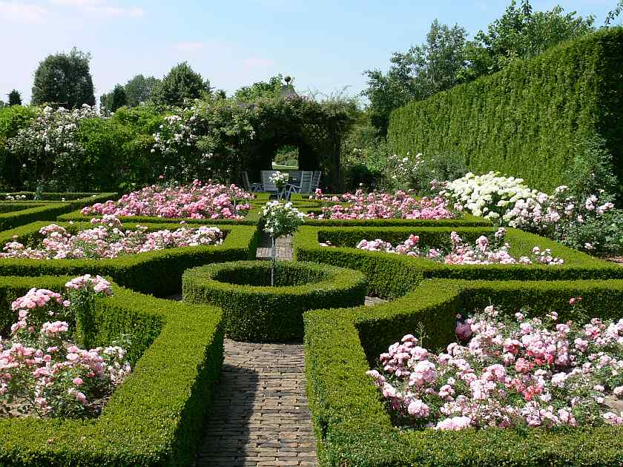
Notes:
Het Klooster

Slide 11
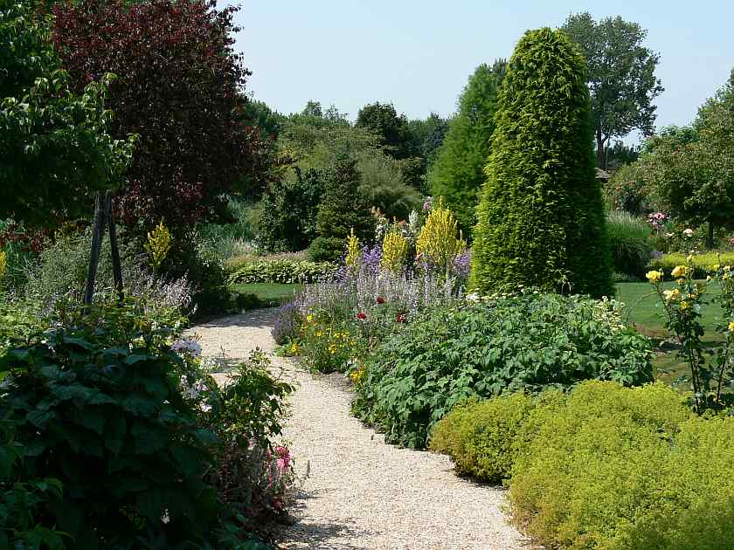
Notes:
Het Klooster

Slide 12
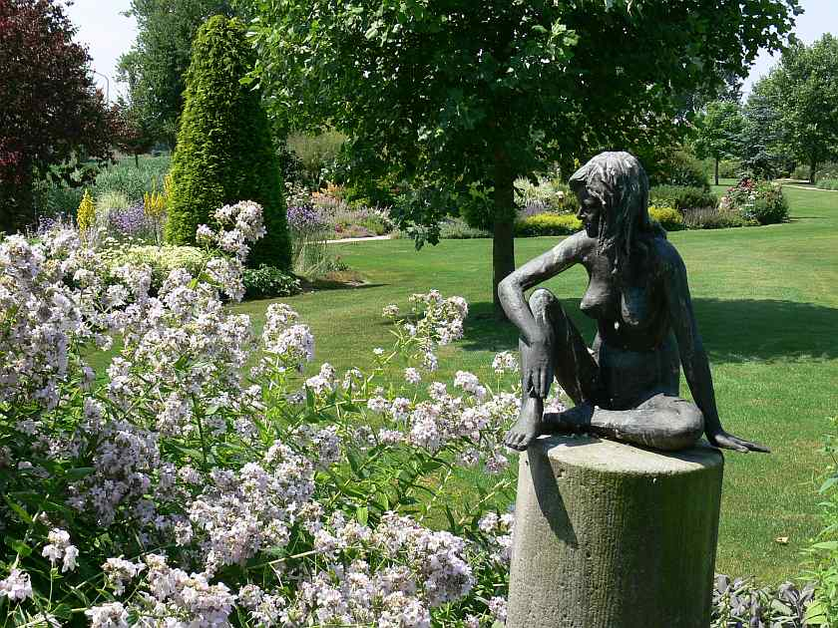
Notes:
Het Klooster

Slide 13
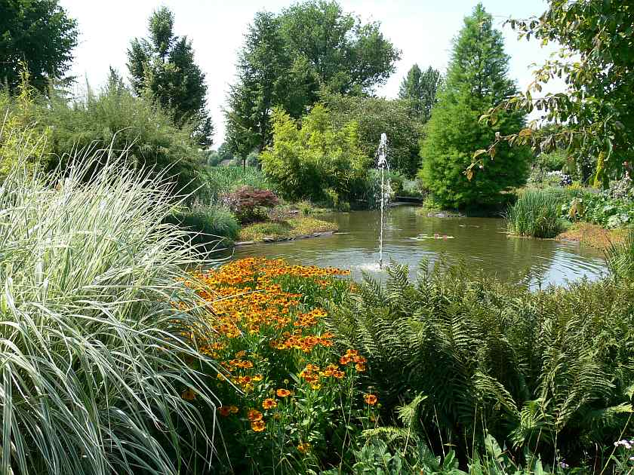
Notes:
Het Klooster

Slide 14
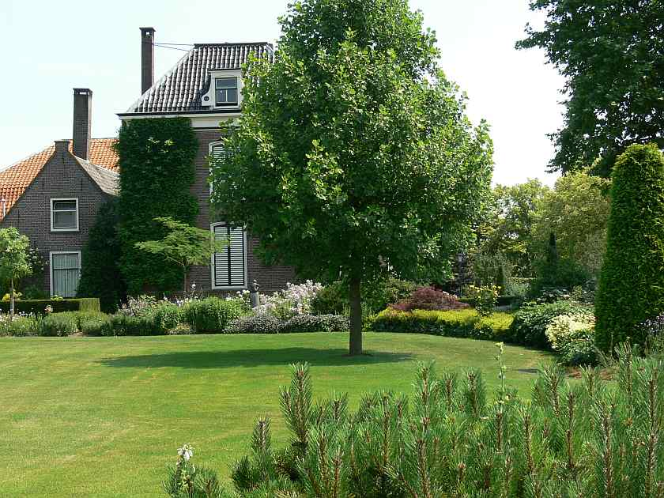
Notes:
Het Klooster

Slide 15
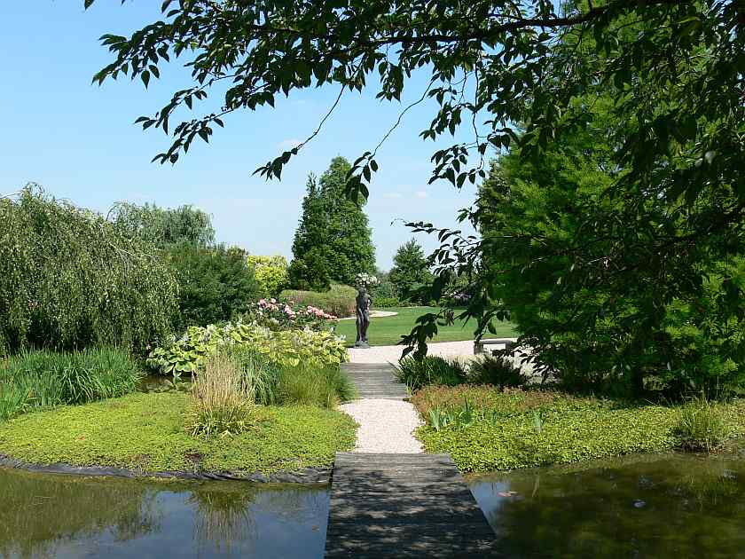
Notes:
Het Klooster

Slide 16
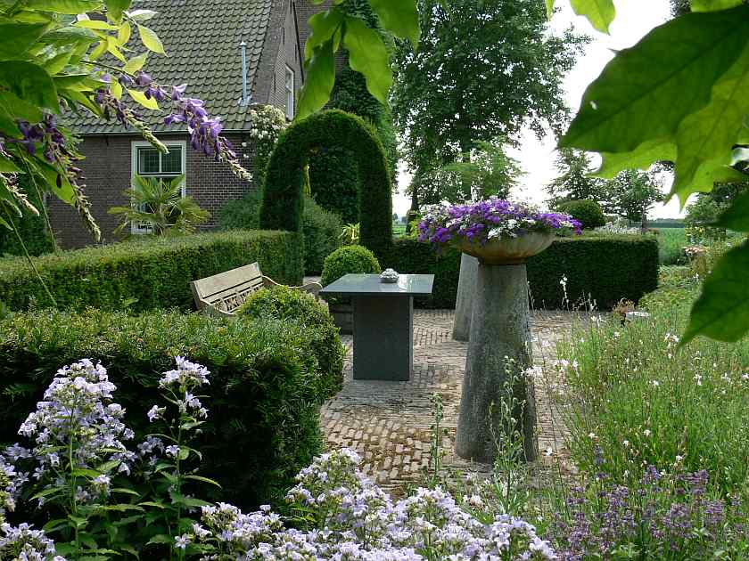
Notes:
Het Klooster

Slide 17
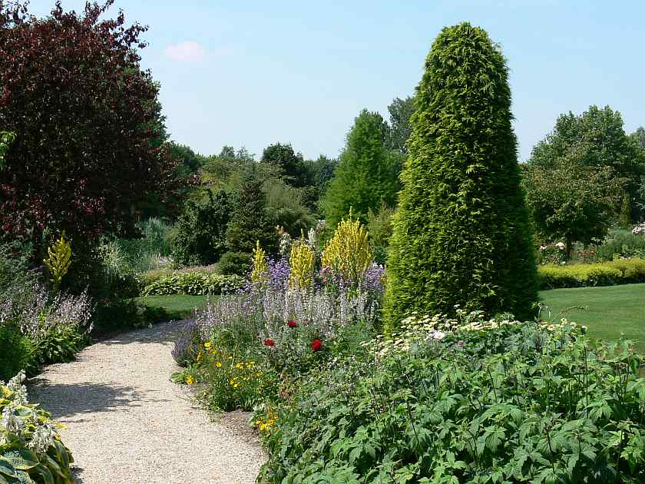
Notes:
Het Klooster

Slide 18
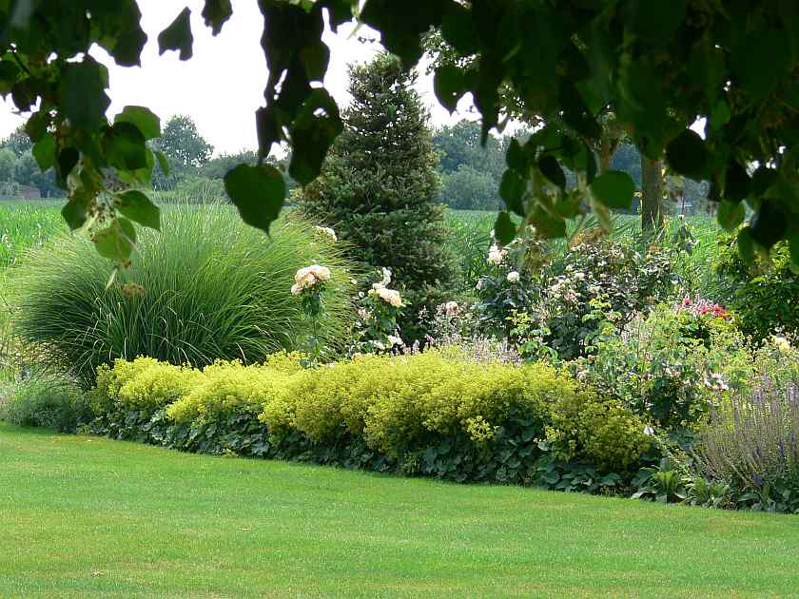
Notes:
Het Klooster

Slide 19
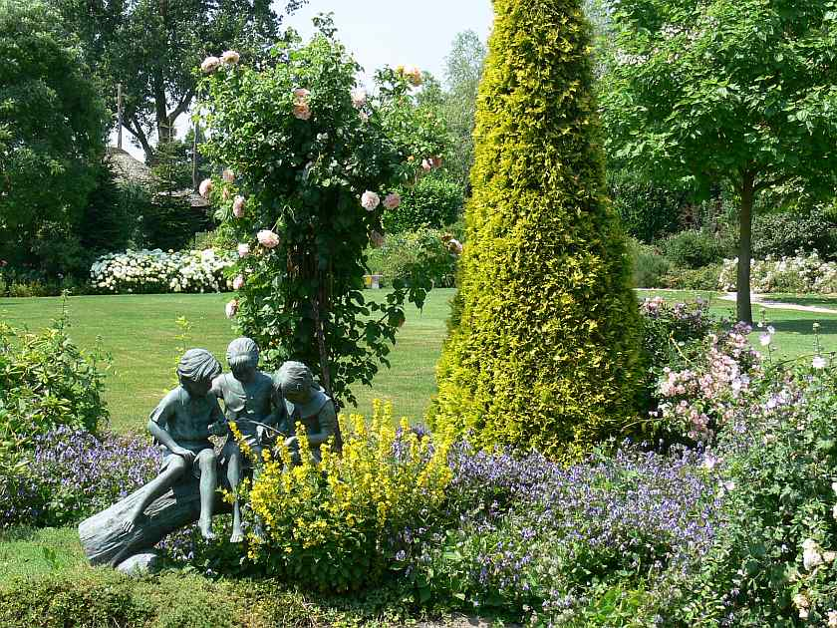
Notes:
Het Klooster

Slide 20
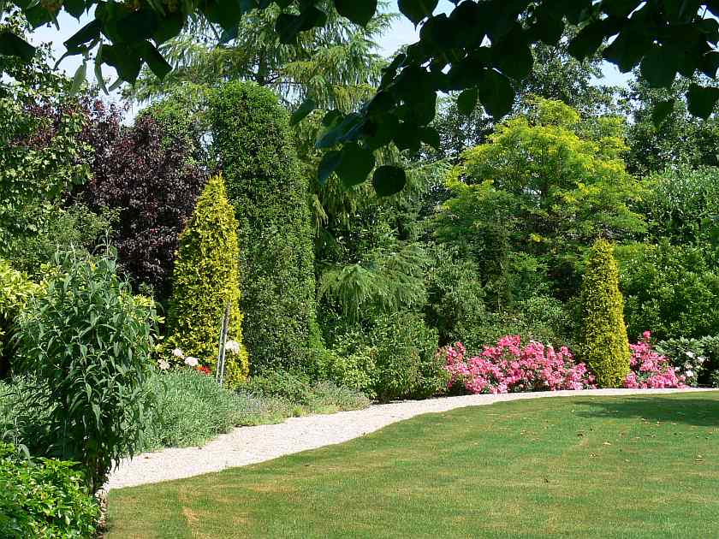
Notes:
Het Klooster

Slide 21
Palais Het Loo
Het Loo Palace es un palacio en Apeldoorn , Países Bajos .
El edificio simétrico del Barroco holandés fue diseñado por Jacob romano y Johan van Swieten y fue construido entre 1684 y 1686 para estatúder - rey Guillermo III y María II de Inglaterra .
El jardín fue diseñado por Claude Desgotz .
El palacio fue residencia de la Casa de Orange-Nassau desde el siglo XVII hasta la muerte de la reina Guillermina en 1962.

Slide 22
El edificio fue restaurado entre 1976 y 1982. Desde 1984, el palacio es un museo estatal abierto para el público en general, mostrando interiores con muebles originales, objetos y pinturas de la Casa de Orange-Nassau.
El "Gran Jardín" se encuentra detrás en zona privada.
Este jardín barroco holandés , cual mal llamado " Versalles de Holanda "sirve para mostrar más diferencias que similitudes, aún dentro de la fórmula barroca general establecido por André Le Nôtre : perfecta simetría, la disposición axial con la radiación de paseos de grava, parterres con fuentes, estanques y estatuas .

Slide 23
En su carrera militar y diplomática, Guillermo de Orange fue el rival europeo de Luis XIV, el comandante de las fuerzas combinadas lucha contra los del poder absoluto y el catolicismo romano.
André Le Nôtre "eje s principal en Versalles, seguido por el canal, se extiende hasta el horizonte.
Daniel Marot y Het Desgotz de jardín Loo no domina el paisaje como Louis 'imitadores alemanes hacen, aunque en su plan idealizado (grabado, izquierda), Desgotz se extiende el eje.

Slide 24
El jardín principal, con conservadores parterres rectangulares en lugar de los más elaboradas formas, es un espacio cerrado, rodeado de paseos elevados, como un jardín renacentista podría ser, escondido en el bosque para el disfrute privado y el jardín no de un rey, sino de un estatúder .
En su extremo más alejado un paso de peatones con sombra de árboles disfrazado el centro de vista.
Los naranjos establecidos en macetones de madera y el invierno en un invernadero , que son una característica de todos los jardines, hizo una doble tarea para la casa de Orange-Nassau.

Slide 25
Fuera del jardín hay algunas pintorescas rectas avenidas , para el seguimiento de la caza en un coche, o simplemente por la vista que ofrece una avenida.
Pocas de las "salas verdes" cortadas en los bosques, a imitación de la vegetación de los gabinetes de Versalles que se muestran en el grabado realidad nos ejecutado en el Het Loo.
El patrón de los jardines del Rey Sol era Apolo. Pedro el Grande optaría por Sanson, saltando las fauces de león heráldico de Suecia. William optó por Hércules .
En el siglo 18, jardín barroco Guillermo III como se ve en el grabado fue arrastrado por un parque paisajístico en el gusto Inglés.

Slide 26
En el siglo XVIII,el jardín barroco Guillermo III como se ve en el grabado fue sustituido por un parque paisajístico en el gusto inglés.
En 1960, la reina Guillermina declaró que cuando murió el palacio iría al Estado.
Lo hizo sin embargo solicitar que sería devuelto a su familia si los holandeses fueron la abolición de la monarquía.
El palacio pasó a ser propiedad del Estado holandés en 1962, cuando murió a Wilhelmina Het Loo Palace.
Después de una minuciosa restauración que ahora alberga un museo y una biblioteca nacional dedicada a la Casa de Orange-Nassau en la historia holandesa.

Slide 27
Het Loo también alberga hoy el Museo van de Nederlandse Kanselarij der Orden (Museo de la Cancillería de las Ordenes de Caballería Países Bajos), y los libros y otros materiales sobre decoraciones y medallas forman un capítulo aparte en la biblioteca.
Los jardines perdidos de Het Loo se restauraron por completo a partir de 1970, a tiempo para celebrar su tricentenario en 1984.
Su fábrica de ladrillo nuevo enrejado y adornos son tan crudo como deben haber sido en 1684 y la voluntad suave con el tiempo.

Slide 28
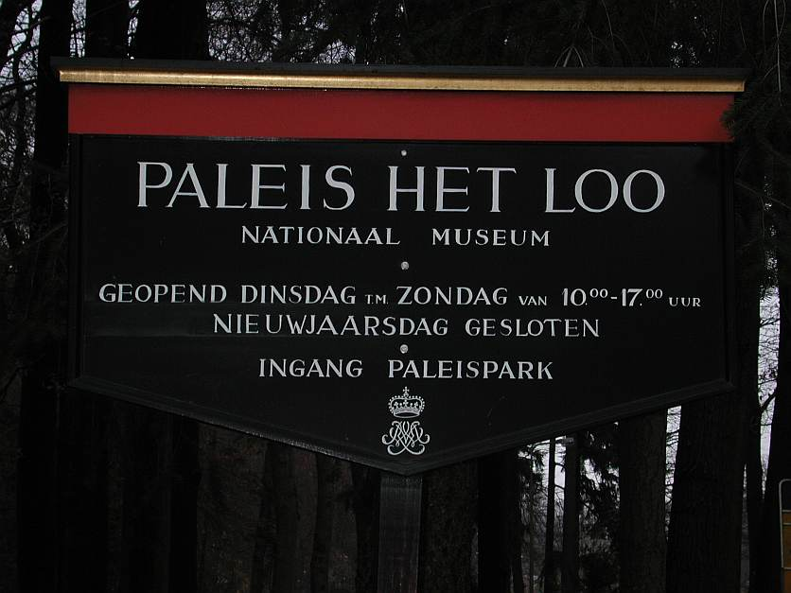
Notes:
Paleis Het Loo

Slide 29
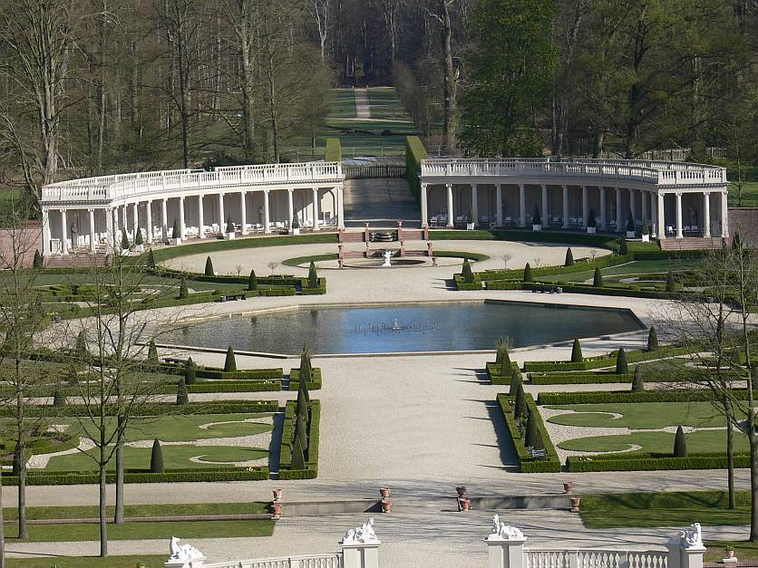
Notes:
Het Loo

Slide 30
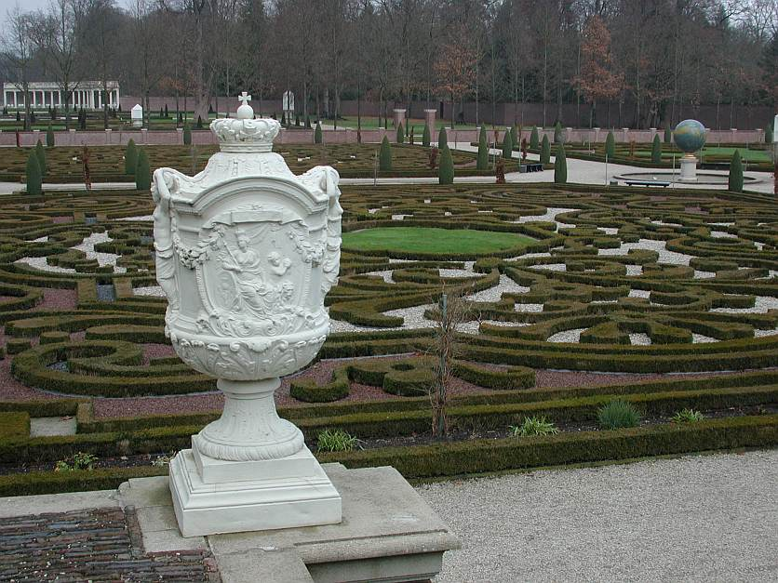
Notes:
Het Loo

Slide 31
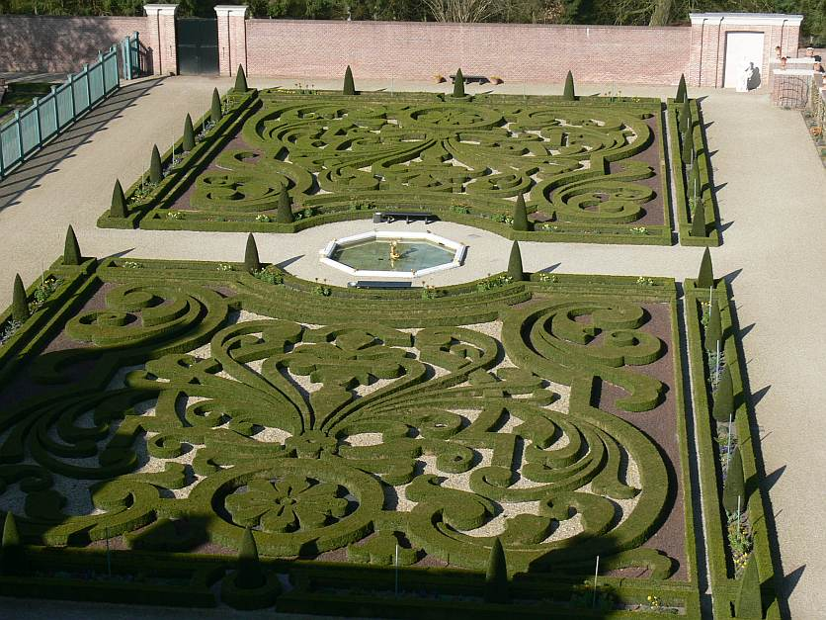
Notes:
Het Loo

Slide 32
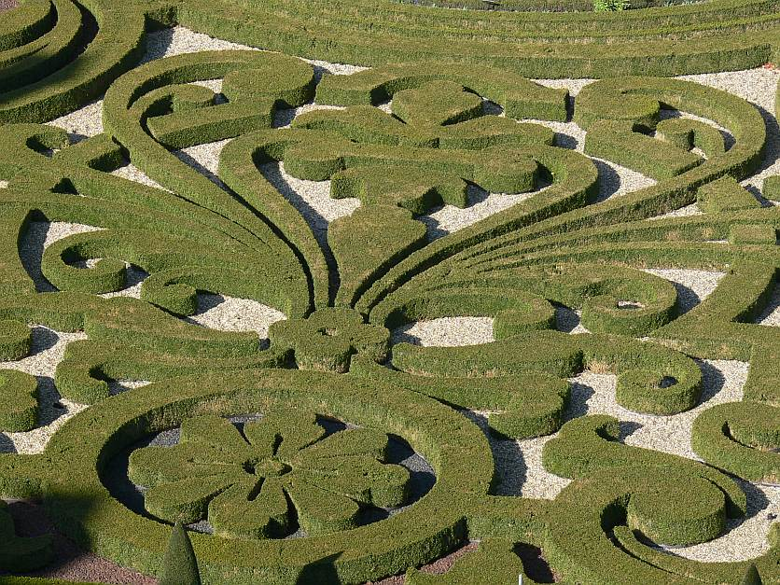
Notes:
Het Loo

Slide 33
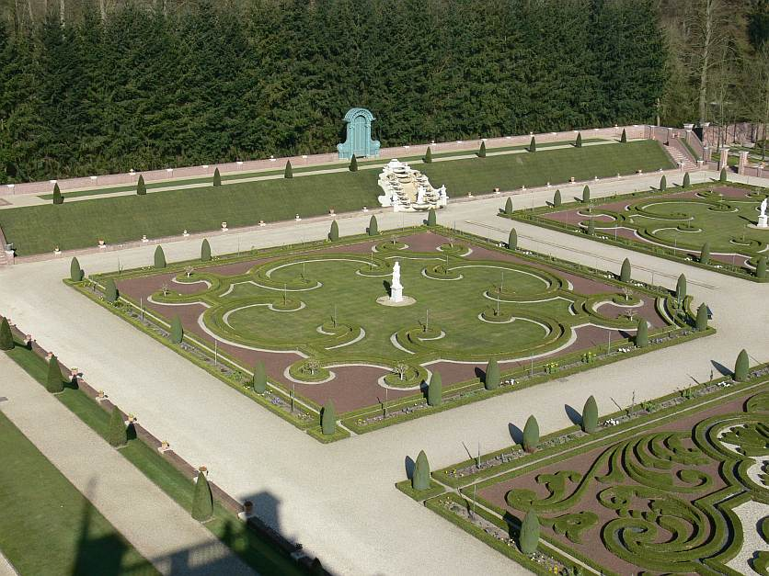
Notes:
Het Loo

Slide 34
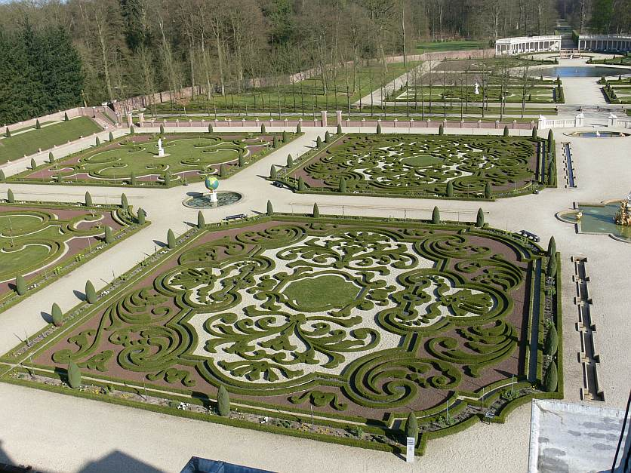
Notes:
Het Loo

Slide 35
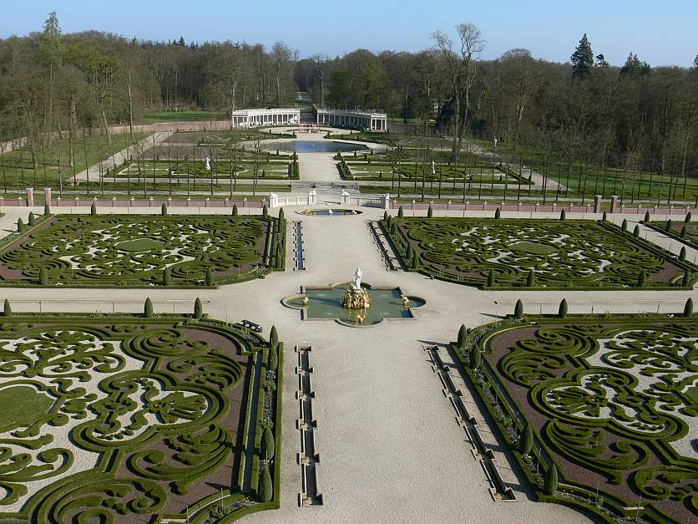
Notes:
Het Loo

Slide 36
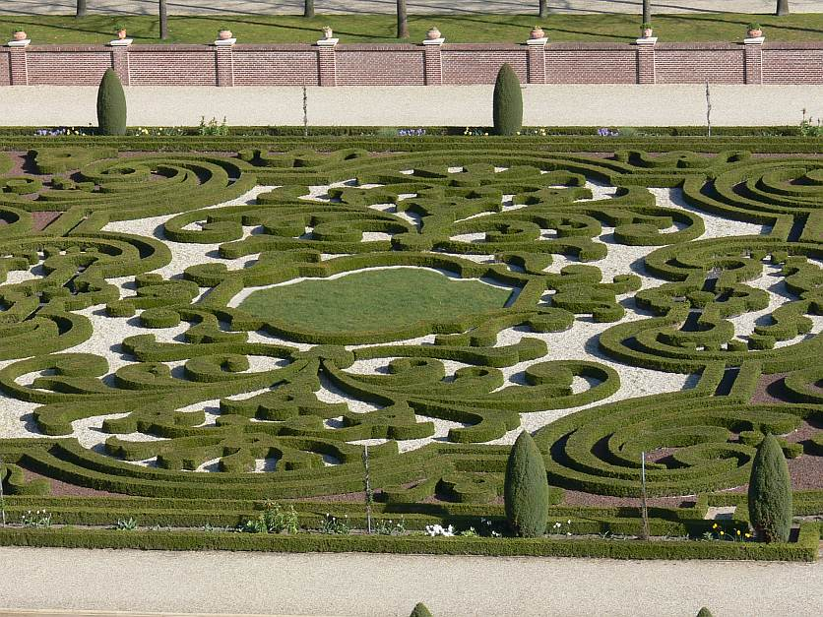
Notes:
Het Loo

Slide 37
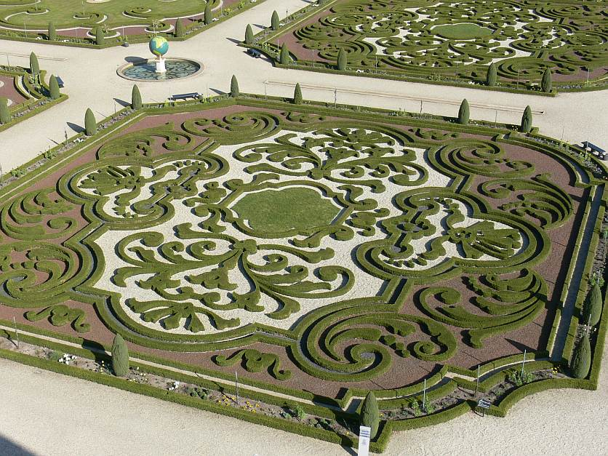
Notes:
Het Loo

Slide 38
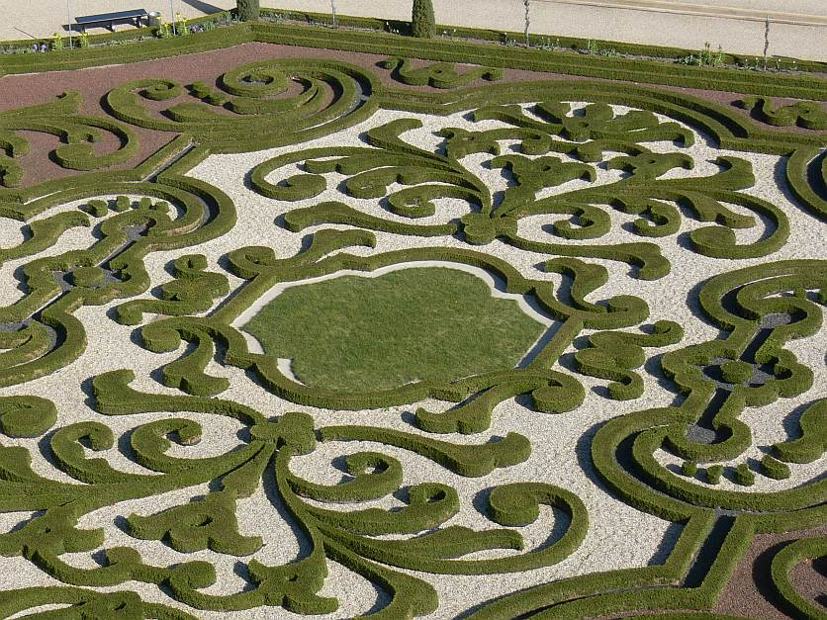
Notes:
Het Loo

Slide 39
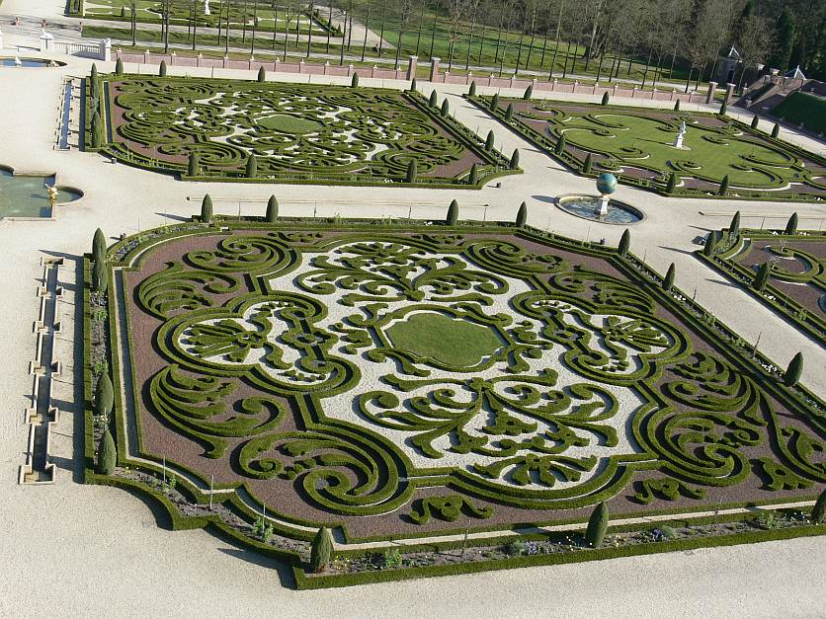
Notes:
Het Loo

Slide 40
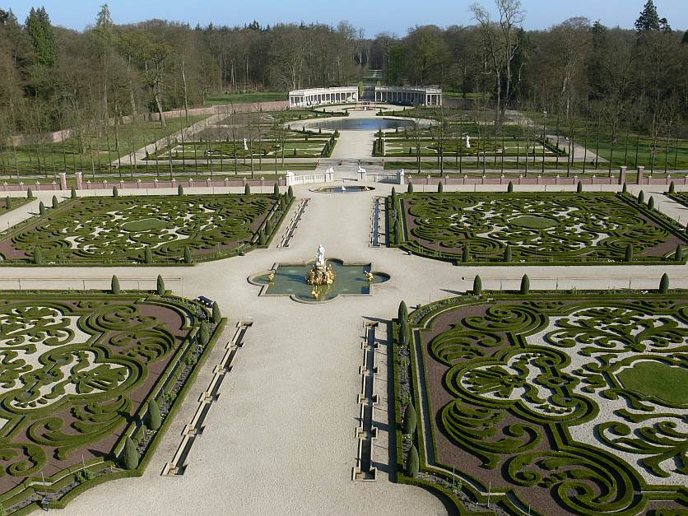
Notes:
Het Loo

Slide 41
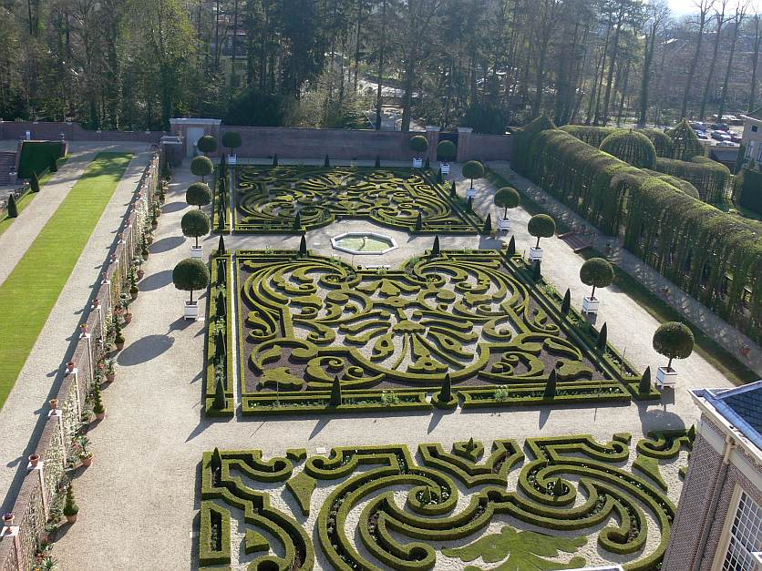
Notes:
Het Loo

Slide 42
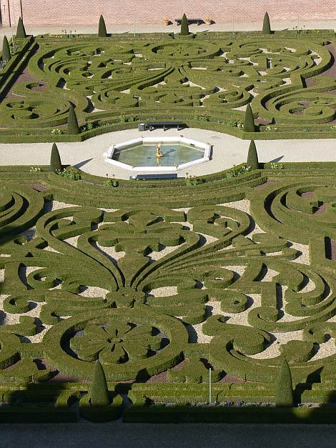
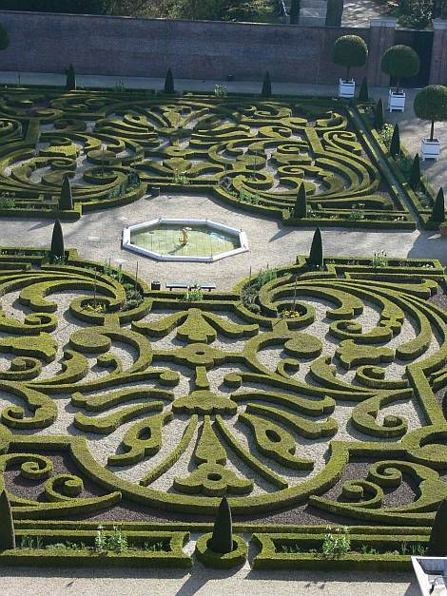
Notes:
Het Loo

Slide 43
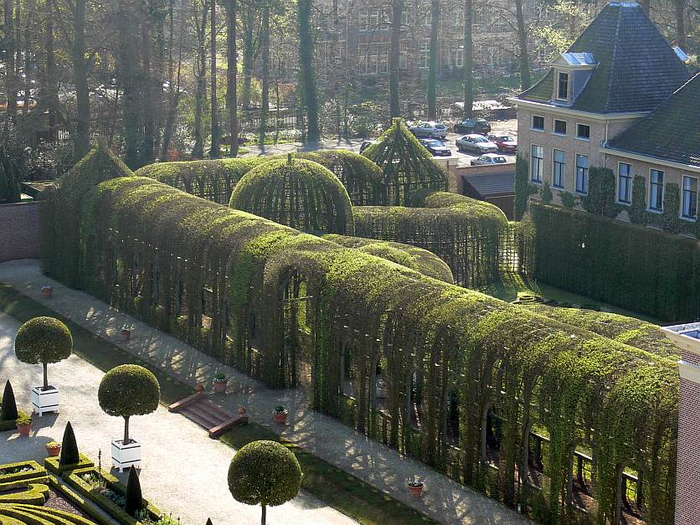
Notes:
Het Loo

Slide 44
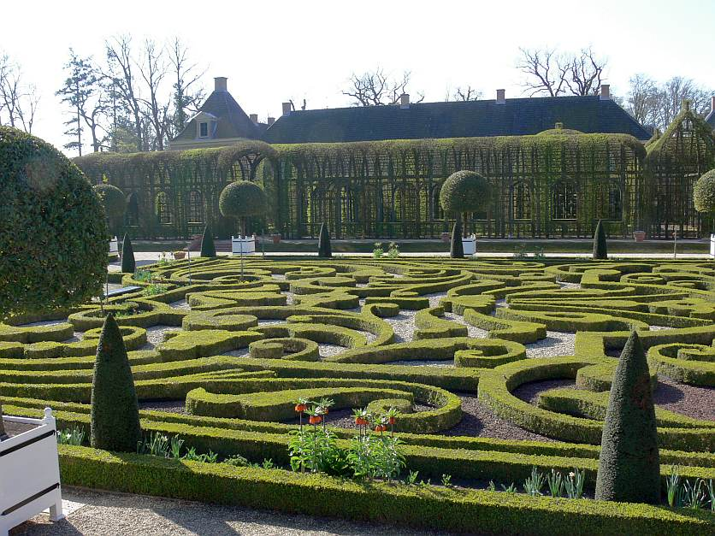
Notes:
Het Loo

Slide 45
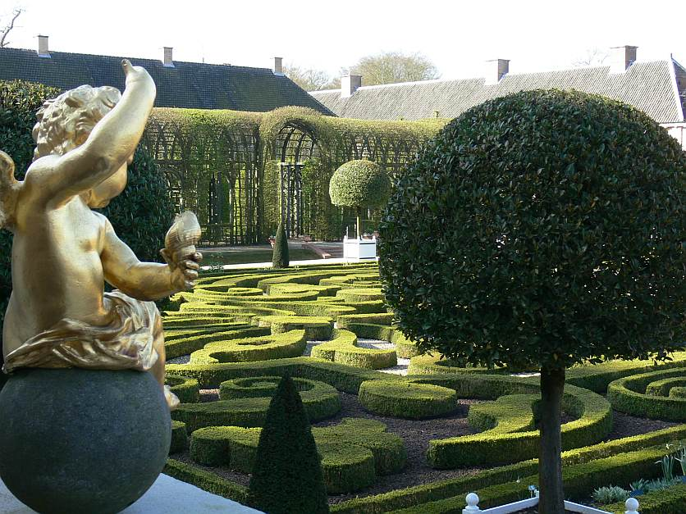
Notes:
Het Loo

Slide 46
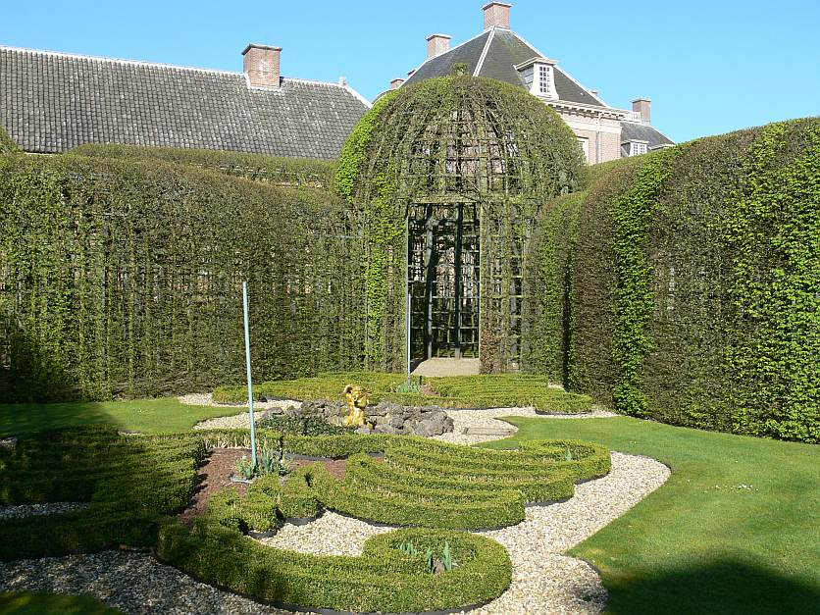
Notes:
Het Loo

Slide 47
Jam Boomkamp
Jan Gardens Boomkamp satisface aproximadamente 12,5 hectáreas.
Una variación importante de los jardines se crean en un ambiente de cambio continuo, cada jardín con un carácter propio y muy agradables de ver.
No sólo los jardines temáticos, sino también un pequeño jardín en varios estilos se presentan.
Hay jardines modernos, jardines románticos, jardines, nostalgian jardines de agua, jardines de bosques y jardines japoneses.
Además, hay un centro de jardinería Inglés, un restaurante en el jardín y hay exposiciones regularmente de estatuas.

Slide 48
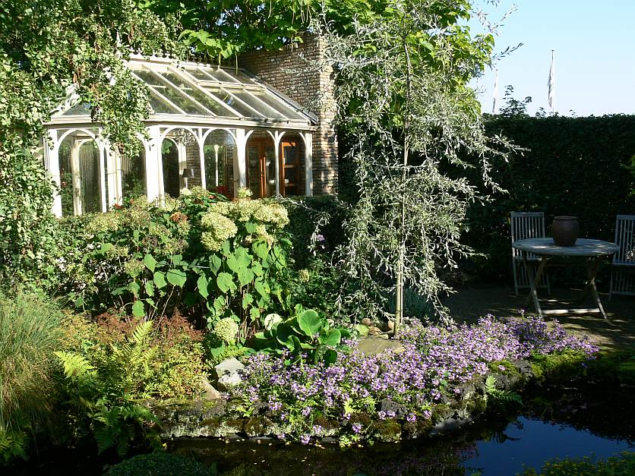
Notes:
Jan Boomkamp

Slide 49
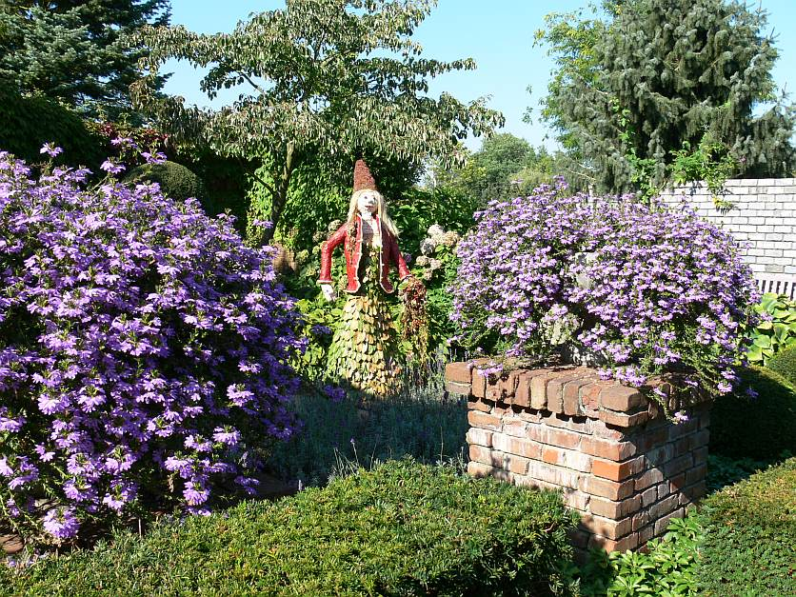
Notes:
Jan Boomkamp

Slide 50
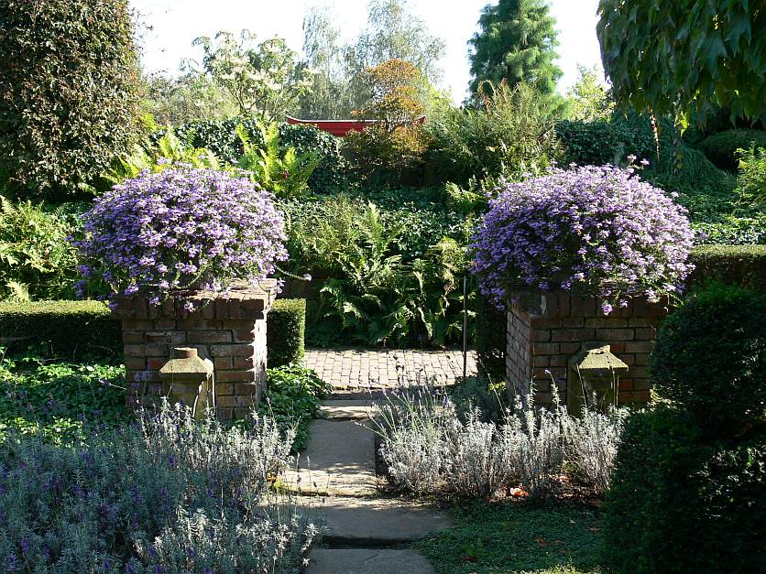
Notes:
Jan Boomkamp

Slide 51
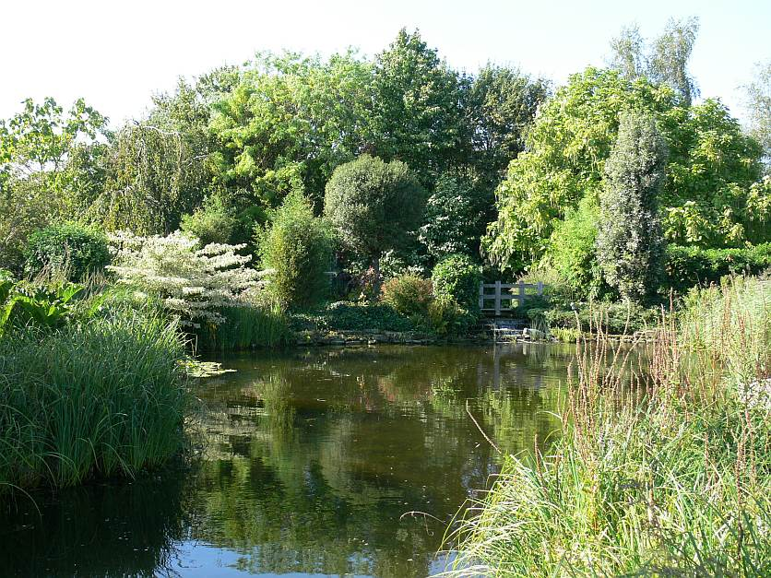
Notes:
Jan Boomkamp

Slide 52
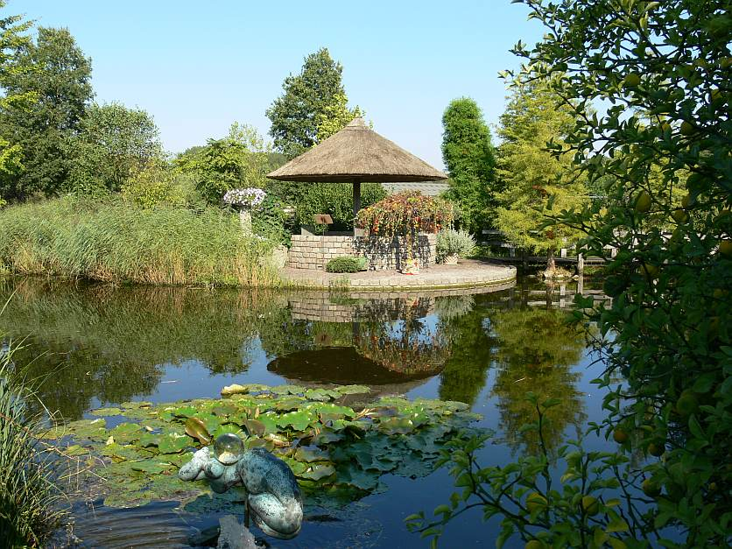
Notes:
Jan Boomkamp

Slide 53
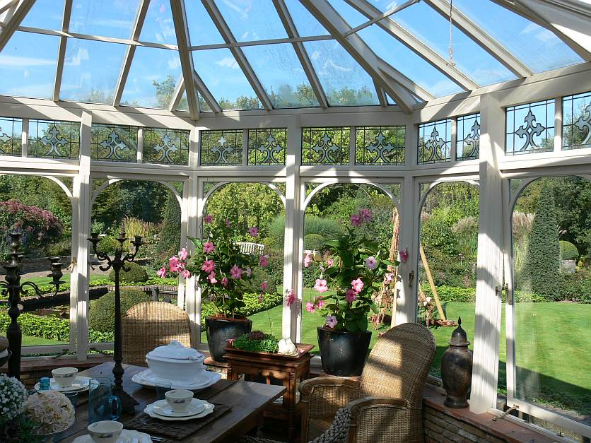
Notes:
Jan Boomkamp

Slide 54
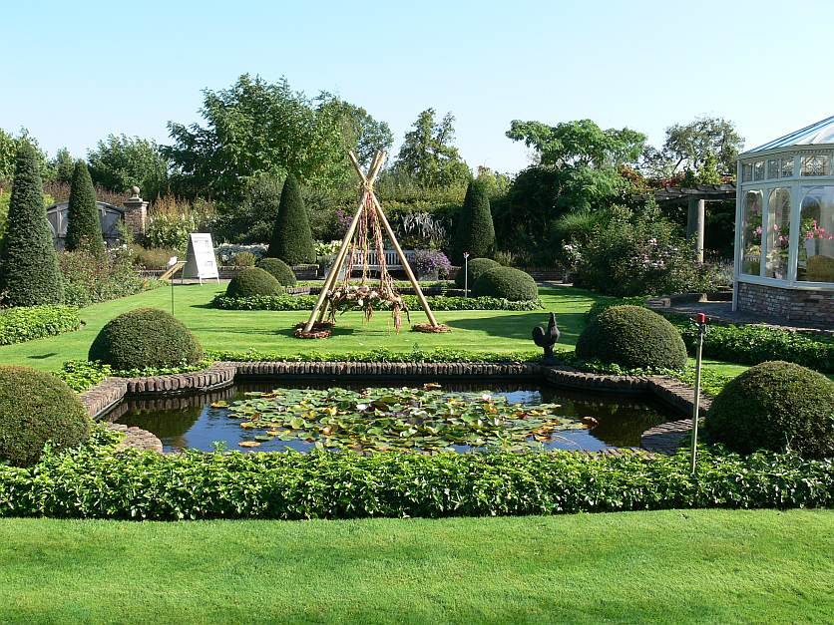
Notes:
Jan Boomkamp

Slide 55
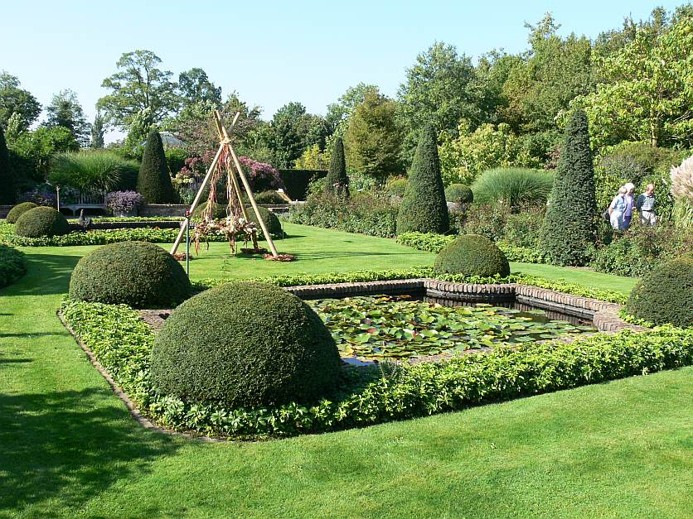
Notes:
Jan Boomkamp

Slide 56
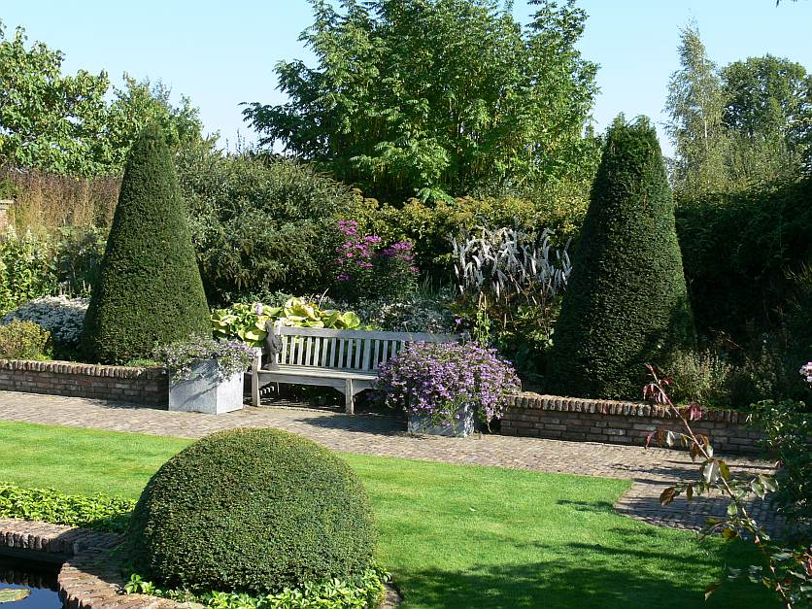
Notes:
Jan Boomkamp

Slide 57
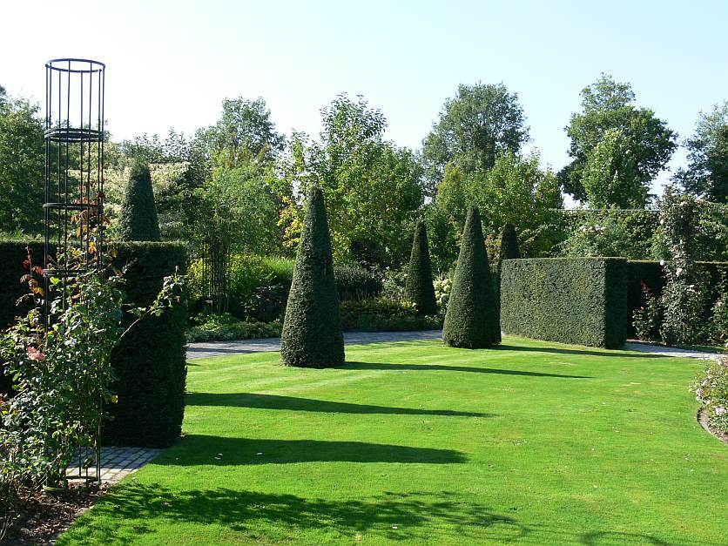
Notes:
Jan Boomkamp

Slide 58
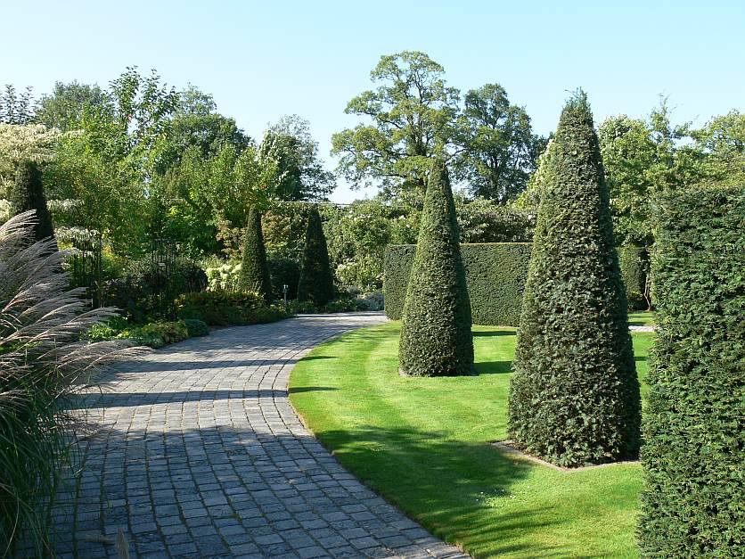
Notes:
Jan Boomkamp

Slide 59
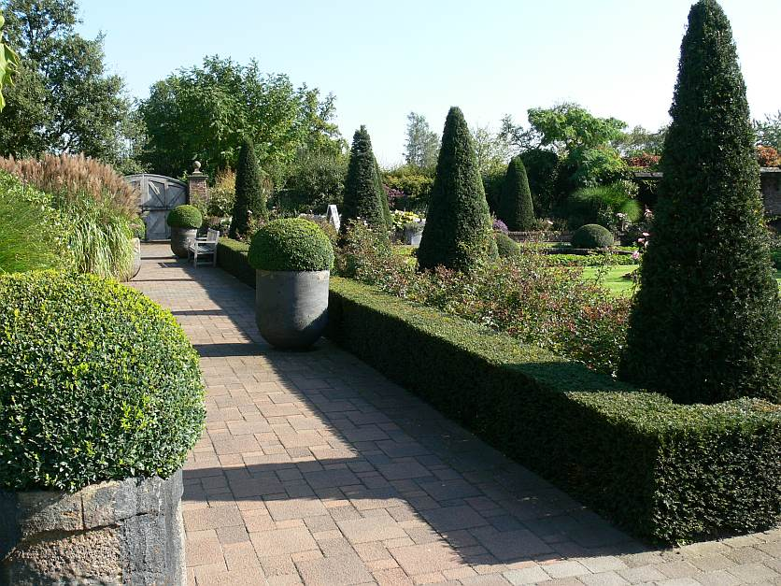
Notes:
Jan Boomkamp

Slide 60

Notes:
Jan Boomkamp

Slide 61

Notes:
Jan Boomkamp

Slide 62

Notes:
Jan Boomkamp

Slide 63

Notes:
Jan Boomkamp

Slide 64

Notes:
Jam Boomkamp

Slide 65
De Korfhoeve
Este jardín de 1 hectárea se sitúa en torno a una antigua casa de campo del año 1878.
Arnoud y Wiezer Sylvia viven aquí en Hellouw desde 1997.
La casa y el jardín fueron renovadas.
Maks Marjet y Gathier Tanneke hizo un nuevo diseño para el jardín.
Simetría, espacio, vistas, también de la casa y un huerto se planificaron en el diseño.
A partir de 2004, el jardín está abierto para los visitantes.

Slide 66
En el jardín delantero se ve una parte formal con rosas, caja y tilos.
Alrededor de la bakershouse están las borduras en color, un estanque de jardín y varias terrazas.
Al salir del bosquecillo a través de un hermoso arco de mayor se llega a una glorieta hecha de razas de manzanos antiguas.
El jardín de la cocina es la parte más dinámica del jardín.
Desde 2001, hay una piscina esta en el jardín.

Slide 67

Notes:
Korfhoeve

Slide 68

Notes:
Korfhoeve

Slide 69

Notes:
Korfhoeve

Slide 70

Notes:
Korfhoeve

Slide 71

Notes:
Korfhoeve

Slide 72

Notes:
Korfhoeve

Slide 73

Notes:
Korfhoeve

Slide 74

Notes:
Horfhoeve

Slide 75

Notes:
Korfhoeve

Slide 76

Notes:
Korfhoeve

Slide 77

Notes:
Korfhoeve

Slide 78

Notes:
Korfhoeve

Slide 79
Langoed Vollenhoven
A finales de junio, las puertas de la finca Vollenhoven de nuevo durante tres días abiertos. Detrás de la casa blanca tan majestuoso y orgulloso de la forma, es una belleza inesperada de la historia natural y cultural escondida.
La construcción original de la propiedad está muy bien conservado y los jardines muy bien cuidados para saborear la atmósfera de tiempos pasados. Durante un paseo por alrededor de 20 hectáreas de la finca pasará por el Jardín Inglés en los bordes de color implantados, el huerto con muchas verduras viejas y olvidadas y campos llenos de espuela de caballero y lupino, el parque Inglés paisaje con caminos sinuosos.

Slide 80
Además visitar la fábrica de hielo, la cochera y el invernadero de naranjos.
Durante el recorrido se pasa especialmente seleccionadas puestos de venta y se puede participar en talleres o ver demostraciones.
Para recuperarse de todas las impresiones de u, en el invernadero o en la casa grande hay algo de comer o beber.
Vollenhoven finca es una de las más antiguas haciendas del convento Lustwarande se gestiona la finca privada con el cuidado y el amor por los descendientes de los señores M.van Kooy Marwijk, quien compró la propiedad a principios del siglo pasado.

Slide 81
Esta generación concede gran importancia a los valores del patrimonio natural y cultural.
La finca tiene un paisaje muy completo con, jardines estilo ingles, incluyendo un jardín Inglés y un huerto, una casa de campo, invernadero, cochera, granjas y una nevera.
Durante las Jornadas de jardín todos los jardines, que el resto del año están cerrados al público se abren.
El jardín de invierno y casa están en exhibición. Los otros edificios están por razones de privacidad cerrados al público.

Slide 82

Notes:
Langoed Vollenhoven

Slide 83

Notes:
Langoed Vollenhoven

Slide 84

Notes:
Langoed Vollenhoven

Slide 85

Notes:
Langoed Vollenhoven

Slide 86

Notes:
Langoed Vollenhoven

Slide 87

Notes:
Langoed Vollenhoven

Slide 88

Notes:
Langored Vollenhoven

Slide 89

Notes:
Langored Vollenhoven

Slide 90
De Lindehof
El jardín de más de media hectárea se divide en temas de jardín.
Se puede ver un jardín de rosas, un jardín de verano con gran colorido, un jardín con hierbas y un estanque.
También varios árboles frutales están en el jardín.
A partir del verano, muchas plantas perennes grandes, como Sanguisorba y Eupatorium son llamativas.

Slide 91

Notes:
De Lindehof

Slide 92

Notes:
De Lindehof

Slide 93

Notes:
De Lindehof

Slide 94

Notes:
De Lindehof

Slide 95

Notes:
De Lindehof

Slide 96

Notes:
De Lindehof

Slide 97

Notes:
De Lindehof

Slide 98

Notes:
De Lindehof

Slide 99

Notes:
De Lindehof

Slide 100

Notes:
De Lindehof

Slide 101

Notes:
De Lindehof

Slide 102

Notes:
De Lindehof

Slide 103

Notes:
De Lindehof

Slide 104
Lipkje Schat
En este jardín de la casi 1 hectárea de jardín rosas es importantes.
Por varios tipos de coberturas del jardín está dividido en temas, cada una con su propia estructura.
El jardín tiene muchas borduras coloridas.
La estructura y los colores de las hojas se puede ver en las borduras de sombra.
Las plantas en los bordes soleados se eligen por el color.

Slide 105
En el jardín hay un jardín de agua simétrico que consisten en una terraza con un estanque y plantas en tonos verdes.
A principios de la primavera muchos Helleborus y las plantas bulbosas están floreciendo.

Slide 106

Notes:
Lipkje Schat

Slide 107

Notes:
Lipjke Schat

Slide 108

Notes:
Lipkje Shat

Slide 109

Notes:
Lipkje Schat

Slide 110

Notes:
Lipkje Schat

Slide 111

Notes:
Lipkje Schat

Slide 112

Notes:
Lipkje Schat

Slide 113

Notes:
Lipkje Schat

Slide 114

Notes:
Lipkje Schat

Slide 115

Notes:
Lipkje Schat

Slide 116

Notes:
Lipkje Schat

Slide 117

Notes:
Lipjke Schat

Slide 118

Notes:
Lipkje Schat

Slide 119
De Ommelanden
Este jardín de 3/4 hectáreas está situado cerca de los bosques de la Dronterlake.
Desde la carretera se tiene una vista espectacular sobre el jardín.
La creación del jardín se inició en 1990.
Alrededor de la casa jardines fueron creados, cada uno con su propia radiación..
El jardín es la creación de Lucy Buist con la ayuda de su marido y sus hijos.

Slide 120
En la parte frontal se encuentran las fronteras de gran tamaño con plantas perennes especiales en los colores azul, violeta, rosa y morado.
Junto a la casa hay un jardín con setos, al borde de un montón de Sedum.
Un jardín es un jardín de otra caja plantas herbaceas como lavanda, Nepeta y diferentes variedades deTeucrium.
En el año 2000 el llamado "geitenwei" se transformó en un flowerparadise donde las plantas están creciendo muy bien por el suelo fértil.

Slide 121
Unos pocos estanques hacen de este jardín para un jardín extraordinario con muchas plantas especiales.
La elección y la combinación de plantas y en la variación de colores destacan el buen gusto de Lucy.

Slide 122

Notes:
De Ommelanden

Slide 123

Notes:
De Ommelanden

Slide 124

Notes:
De Ommelanden

Slide 125

Notes:
De Ommelanden

Slide 126

Notes:
De Ommelanden

Slide 127

Notes:
De Ommelanden

Slide 128

Notes:
De Ommelanden

Slide 129

Notes:
De Ommelanden

Slide 130

Notes:
De Ommenladen

Slide 131

Notes:
De Ommelanden

Slide 132
Pegasushof
Este jardín tiene también altos árboles para proteger el jardín contra el viento.
El jardín de Jan y Elly Giesen-Cuartel, esta situado en la Holanda del Oostpolder ha fijado las líneas con dos estanques y una terraza moderna.
Desde la casa tiene una hermosa vista sobre el jardín.
Los estanques están rodeados por bordes de colores.
Muchas plantas raras se combinado con otras mas "normales“.

Slide 133

Notes:
Pegasushof

Slide 134

Notes:
Pegasushof

Slide 135

Notes:
Pegasushof

Slide 136

Notes:
Pegasushof

Slide 137

Notes:
Pegasushof

Slide 138

Notes:
Pegasushof

Slide 139

Notes:
Pegasushof

Slide 140

Notes:
Pegasushof

Slide 141
Spaensweerd
Spaensweerd es un jardín construido en el siglo XVII situado en el exterior del río Ijssel.
Hacia el año 1835 el plan formal del jardín con el eje central fueron reemplazados por un jardín parque más buscando en estilo paisaje Inglés.
Posteriormente hubo más cambios, como la creación de un parterre.
De esta manera, un nuevo jardín fue creado en varios estilos.

Slide 142
El jardín tiene muchos árboles monumentales, algunos son de 1835.
El largo de las borduras es de más de 200 metros.
En el jardín se pueden encontrar una gran colección de arbustos y plantas perennes.
También más de 130 variedades de rosas diferentes en el jardín.
Son notables las muchas topiarias de tejo y otros setos.

Slide 143

Notes:
Spaensweerd

Slide 144

Notes:
Spaensweerd

Slide 145

Notes:
Spaensweerd

Slide 146

Notes:
Spaensweerd

Slide 147

Notes:
Spaensweerd

Slide 148

Notes:
Spaensweerd

Slide 149

Notes:
Spaensweerd

Slide 150
De Stekkentuin
El jardín de un acre fue creado por el propietario Wies por sí misma.
Para el lay-out tenía la ayuda de su marido Gerrit.
Hay una gran colección de plantas en el jardín.
No es de grandes grupos, pero con muchas variedades diferentes de una familia especifica.
Vemos aquí más de 100 tipos diferentes de Helleborus.

Slide 151
Hay un "Walk Hosta" con más de 300 tipos de plantas y cultivares junto con helechos hermosos y una colección de variedades Brunnera.
Repartidas en el jardín hay más de 85 diferentes Hortensias, una gran colección de Sedum y muchas hierbas pequeñas.
Los Asarums los vemos con hojas en varios colores.
Las borduras se plantan bien eligiendo el color y la estructura de la planta.
El jardín es atractivo durante todo el año.

Slide 152

Notes:
De Stekkentuin

Slide 153

Notes:
De Stekkentuin

Slide 154

Notes:
De Stekkentuin

Slide 155

Notes:
De Stekkentuin

Slide 156

Notes:
De Stekkentuin

Slide 157

Notes:
De Stekkentuin

Slide 158

Notes:
De Stekkentuin

Slide 159

Notes:
De Stekketuin

Slide 160

Notes:
De Stekketuin

Slide 161

Notes:
De Stekketuin

Slide 162

Notes:
De Stekketuin

Slide 163
Ton & Jose Dalhuisen
Este jardín en Renkum es creado por los propietarios Ton & José Dalhuisen.
El jardín está situado sobre un montículo en el promontorio del río Rhin.
En el jardín se puede ver varias estatuas de algunos artistas.
Las borduras son, junto con las estatuas y un estanque bien situado una combinación hermosa.
La distancia entre el río Rin y las borduras se encuentra a sólo unos metros.

Slide 164
Hay una vista en una cobertura que tiene una hermosa vista sobre el río.
En la parte amurallada y rodeada de jardín con setos y los dos tilos más viejos .

Slide 165

Notes:
Ton & Jose Dalhuisen

Slide 166

Notes:
Ton & Jose Dalhuisen

Slide 167

Notes:
Ton & Jose Dalhuisen

Slide 168

Notes:
Ton& Jose Dalhuisen

Slide 169

Notes:
Ton & Jose Dalhuisen

Slide 170

Notes:
Ton & Jose Dalhuisen

Slide 171

Notes:
Ton & Jose Dalhuisen

Slide 172

Notes:
Ton & Jose Dalhuisen

Slide 173

Notes:
Ton & Jose Dalhuisen

Slide 174

Notes:
Ton & Jose Dalhuisen

Slide 175

Notes:
Ton & Jose Dalhuisen

Slide 176
Wijde Landen
El jardín está justo enfrente del jardín Spaensweerd.
También aquí vemos hermosos árboles centenarios.
La creación del jardín en frente de la casa data de 1850.
En el centro hay un gran estanque rodeado de hermosos árboles y césped.
Desde 1975, muchos nuevas plantas y elementos decorativos se ha añadido al jardín.

Slide 177
Junto y detrás la casa hay grandes bordes de rosas.
Old eje se utilizan muy bien en esta parte del jardín.
Aquí usted puede encontrar una gran colección de rododendros y Acers.
El jardín de 4,2 hectáreas muestra la atmosfera del estilo de la casa.

Slide 178

Notes:
Wijde Landen

Slide 179

Notes:
Wijde Landen

Slide 180

Notes:
Wijde Landen

Slide 181

Notes:
Wijde Landen

Slide 182

Notes:
Wijde Landen

Slide 183

Notes:
Wijde Landen

Slide 184

Notes:
Wijde Landen

Slide 185

Notes:
Wijde Landen

